Slide 1

TIẾT 81
Bài 39. BẢNG THỐNG KÊ
VÀ BIỂU ĐỒ TRANH (T2)

Slide 2

Nhiệm vụ tiết học trước
+ Lập bảng thống kê điểm kiểm tra học kỳ 1 môn toán của các bạn trong nhóm.
Cô kiểm tra việc hoàn thành nhiệm vụ của học sinh
+ Lập bảng thống kê điểm kiểm tra học kỳ 1 môn toán của các bạn trong nhóm.

Slide 3
2. Biểu đồ tranh
Ví dụ 2: Trong giải bóng đá của trường, bạn Khanh ghi được 3 bàn thắng, bạn Tùng ghi được 9 bàn, bạn thắng ghi được 12 bàn. Vẽ biểu đồ tranh biểu diễn số lượng bàn thắng mỗi bạn ghi được.
Khanh
Tùng
Thắng

Slide 4
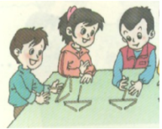
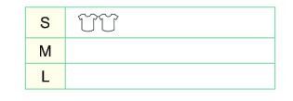
2. Biểu đồ tranh
Nhiệm vụ (HĐ3)
Hoạt động nhóm (Nhóm 4) :
+ Nghiên cứu ví dụ 2, SGK trang 74; HĐ3 SGK trang 75. Hoàn thành bài tập trong HĐ3 vào bảng nhóm.

Slide 5
2. Biểu đồ tranh
Nhiệm vụ (HĐ4)
Hoạt động nhóm :
+ Thống kê số bạn mang bút chì và tẩy ở tổ em
+ Lập bảng thống kê và vẽ biểu đồ tranh cho bảng thống kê đó.

Slide 6

Bài tập 1. Cho bảng thống kê:
Số ti vi bán được của cửa hàng A là:
Tháng | 1 | 2 | 3 | 4
Số Ti vi | 10 | 20 | 15 | 30
Nhiệm vụ
Em hãy vẽ biểu đồ tranh cho bảng thống kê trên?

Slide 7

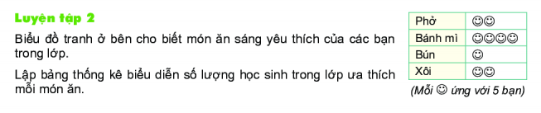
Nhiệm vụ
Hoạt động cặp đôi: Nghiên cứu Ví dụ 3 SGK trang 75, áp dụng tương tự hoàn thành bài tập luyện tập 2 SGK trang 75 vào bảng nhóm.

Slide 8
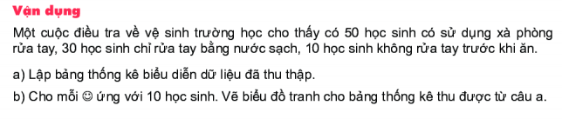
2. Biểu đồ tranh
Nhiệm vụ
Hoạt động nhóm : Hoàn thành bài tập vận dụng
SGK trang 75 vào bảng nhóm

Slide 9

Hướng dẫn học ở nhà
Làm bài tập 9.7 đến 9.10 (SGK/83)
Xem trước bài 40. Biểu đồ cột.

